Slide 1

오픈소스 소프트웨어 프로젝트
프로젝트 제안서
<1조 바이오통통(바통)>
2017111762 이희경
2017112851 노현영
2015110518 안재혁

Slide 2
목차
1. BASE
- 선정 게임정보
- 선정 이유
- SWOT 분석
- 알고리즘 구조
2. 개발환경
3. 추가기능
4. 기대효과
5. 프로젝트 일정
- 타임라인
- 역할분담

Slide 3
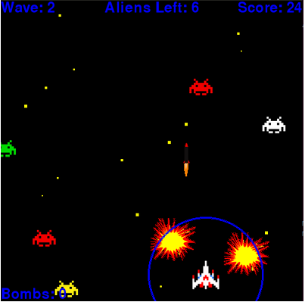
1. BASE
① 선정게임 정보
게임이름: Shooting Game - 2.0
추가모듈: pygame
오픈소스URL: https://github.com/jpritcha3-14/shooting-game/releases/tag/2.0
라이선스: MIT License
② 선정 이유
본 조에서는 이번 프로젝트를 통해 오픈소스를 이용하고 이를 활용하여 개선된 프로그램을 만드는 것을 목표로 한다. 따라서 간단한 슈팅게임 오픈소스를 분석하면서 코딩에 대한 이해를 높이고 기능을 추가함으로써 오픈소스에 대한 이해와 활용법을 학습하기 위해 위와 같은 게임을 선정하였다.

Slide 4
1. BASE
③ SWOT 분석
Strengths
- 코드가 간결하고 기능별로 나누어져 있어 코드분석에 용이하다.
- 일정 몬스터를 잡게 되면 다음 난이도로 올라갈 수 있다
Weaknesses
- 시작 난이도가 동일하여 개인마다 플레이 난이도가 다르게 느껴진다
- 아이템의 종류가 적다
- 플레이어의 기체 이미지를 바꿀 수 없다
- 일시정지 기능이 없어 게임을 중간에 멈출 수 없다
Opportunities
- 간단한 게임으로써 누구나 쉽게 접근할 수 있다
Threats
- 게임이 영어로 되어있어서 영어를 모르는 사람에게 접근성이 떨어진다

Slide 5
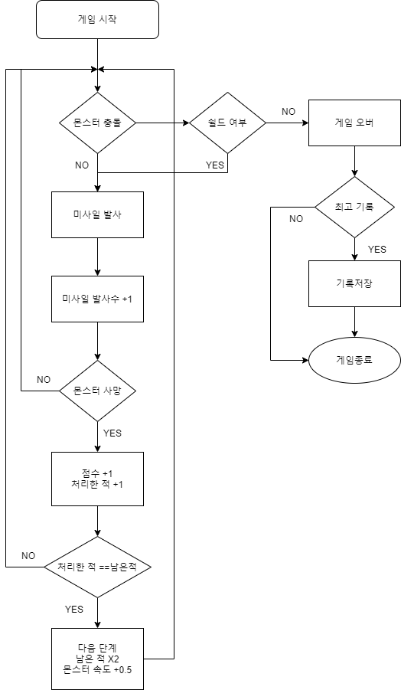
1. BASE
④ 알고리즘 구조
2. 개발환경
- 언어: python 3.8.10
- 편집기: VSCode July 2021(version 1.59)
- OS: Ubuntu 16.04.3 LTS

Slide 6



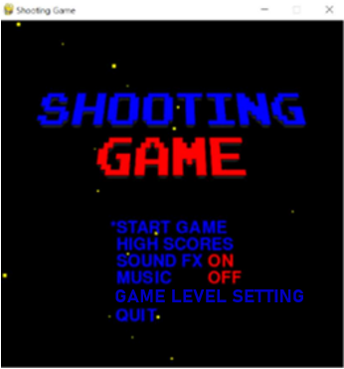
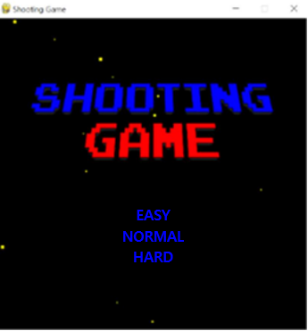
3. 추가 기능
① 아이템 추가
<기존 아이템>
- 폭탄 : 시작 시 3개가 주어지며 일정 시간마다 드랍, 사용 시 사용자를 기준으로 원을 그리며 몬스터를 죽임
- 쉴드 : 일정 시간마다 드랍, 사용 시 몬스터와 충돌 1회 무효
<추가 아이템>
- 남은 적 절반 : 다음 단계까지 남은 몬스터 숫자를 절반으로 줄임
② 시작 난이도 설정
시작 난이도를 설정할 수 있게 하여 개인마다 원하는 난이도로 게임 시작 가능
<난이도 별 차이점>
- 라이프 수
- 시작 시 폭탄 아이템 수
- 아이템 드랍 시간
- 다음 단계 몬스터 이동속도 증가율

Slide 7
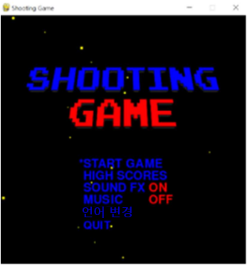
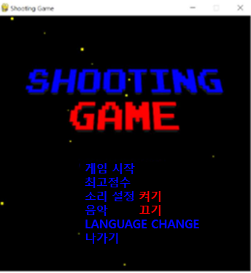
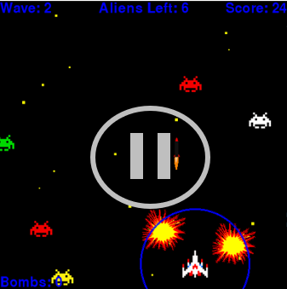
3. 추가 기능
③ 언어 변경(영어 ↔ 한국어)
게임 시작 시 보이는 메뉴화면에서 사용되는 언어 변경 가능
④ 일시정지 기능 추가
플레이어가 지정된 키를 누르면 게임을 일시정지 할 수 있는 기능 추가

Slide 8
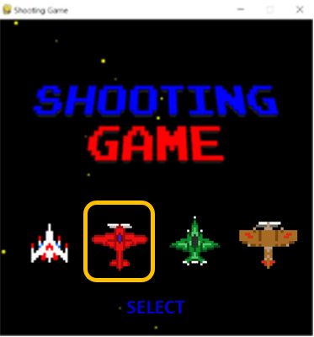
3. 추가 기능
⑤ 플레이어 기체 이미지 다양화
메뉴에서 플레이어의 기체 이미지 선택 가능
⑥ 공격키 누르고 있을 시 공격 유지 기능 추가
기존에는 공격키를 여러 번 눌러야 미사일을 여러 번 발사 할 수 있었는데 공격키를 꾹 누르고 있을 시 미사일 발사를 유지할 수 있는 기능 추가
4. 기대효과
- 아이템 추가와 난이도 선택, 기체 이미지 다양화를 통해 게임성 증대
- 언어선택 기능을 통한 플레이어 접근성 상승
- 일시정지 기능, 공격유지 기능을 통해 인게임 편의성 상승

Slide 9
5. 프로젝트 일정
① 타임라인
9주차 | 10주차 | 11주차 | 12주차 | 13주차 | 14주차 | 15주차
오픈소스 코드 분석
기체 ,아이템 디자인
시작 난이도 설정
언어 변경
일시정지 기능
아이템 추가
기체 이미지 적용
공격유지 기능
마무리 및 발표준비
② 역할 분담
이름 | 역할
이희경 (팀장) | 오픈소스 코드 분석
 | 아이템 추가
 | 기체 이미지 적용
 | 시작 난이도 설정
 | 공격유지 기능
노현영 | 오픈소스 코드 분석
 | 아이템 추가
 | 기체 이미지 적용
 | 일시정지 기능
안재혁 | 오픈소스 코드 분석
 | 기체, 아이템 디자인
 | 언어 변경
 | 발표준비

